Slide 1
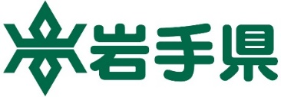





いわてわんこBiz
実施中
いわてわんこBiz
実施中
通年で、日々の気温や湿度、執務環境に合わせ、快適に仕事ができる服装（「いわてわんこBiz」
スタイル）で執務しています
IWATE WANKO BIZ
IWATE WANKO BIZ
県民の皆様のご理解とご協力をお願いします
岩手県では、地球温暖化防止のための省エネ・
節電対策として、空調を控えめにしています。
御理解と御協力をお願いします。
作成：岩手県環境生活部環境生活企画室

